Slide 1
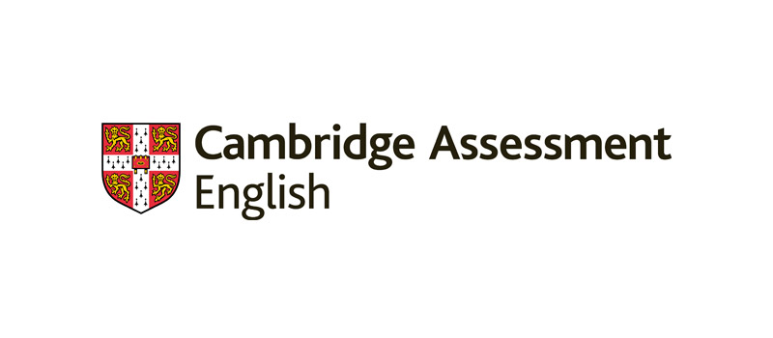

Slide 2
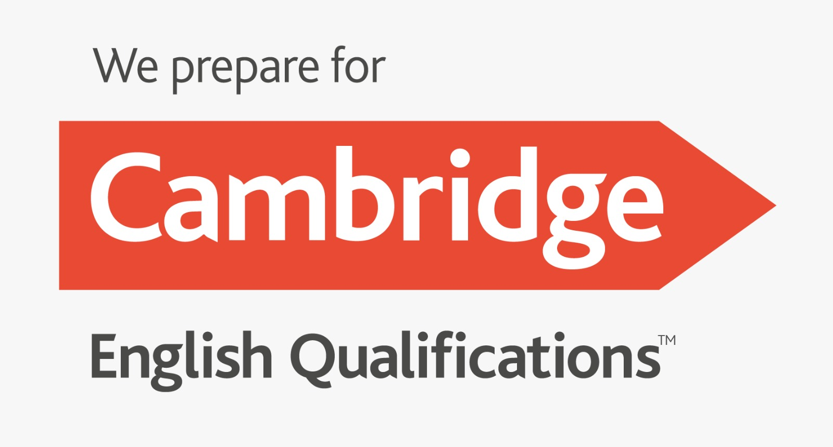

Slide 3
Perché Cambridge English?
Migliorare il proprio Inglese
Studio in Italia e all’estero
https://www.cambridgeenglish.org/it/why-cambridge-english/riconoscimento-universitario/
Test d'idoneità alla lingua inglese nelle università italiane
Nelle università italiane, pur con regolamenti diversi, è richiesto di affrontare un test di idoneità alla lingua inglese. Nella maggior parte dei casi, questo esame può essere evitato se si è in possesso di una certificazione Cambridge English. Con una certificazione, quindi, puoi ottenere i crediti senza dover sostenere l’esame di idoneità. E’ comunque necessario informarsi presso la propria università sulla tematica dell’esonero.
Lavoro
Gli esami Cambridge English ti permettono di ottenere le certificazioni di inglese più riconosciute al mondo.
Numerose aziende internazionali accettano i nostri certificati come prova del livello di inglese.
Una certificazione Cambridge English sul curriculum ti permette di dare valore alla tua conoscenza linguistica presso aziende, datori di lavori, e di avere quindi maggiori opportunità lavorative.
Concorsi pubblici – punteggio in graduatoria

Slide 4
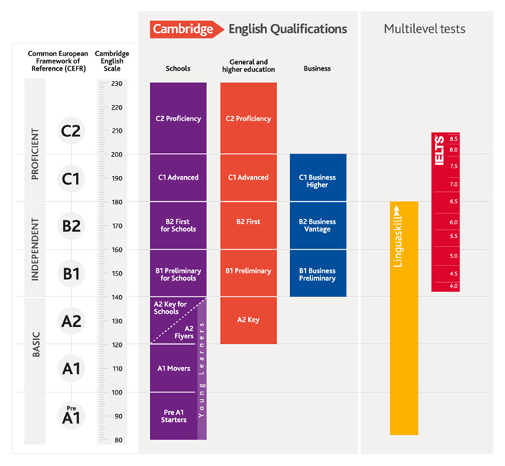
Cambridge Assessment English Scale

Slide 5
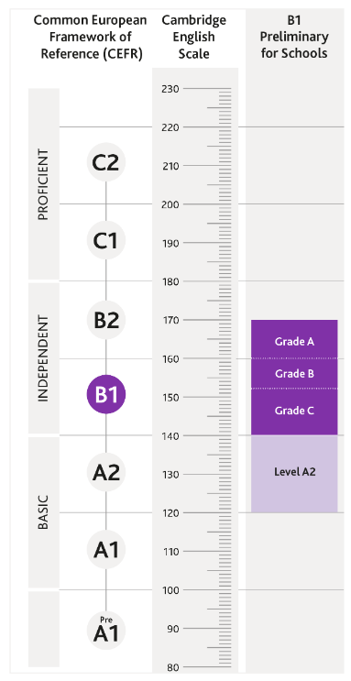
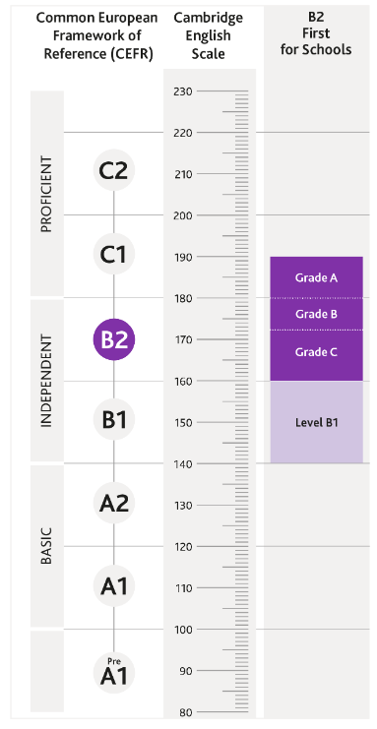
B2 First for Schools è una certificazione di livello intermedio-alto.
Prepararsi a quest’esame permette di apprendere nozioni immediatamente spendibili in situazioni di viaggio all’estero, studio, dialogo con persone di altre nazionalità.
Superando l’esame
B1 Preliminary for Schools, gli studenti dimostrano di padroneggiare le basi della lingua inglese e di poter affrontare situazioni quotidiane di difficoltà intermedia.

Slide 6
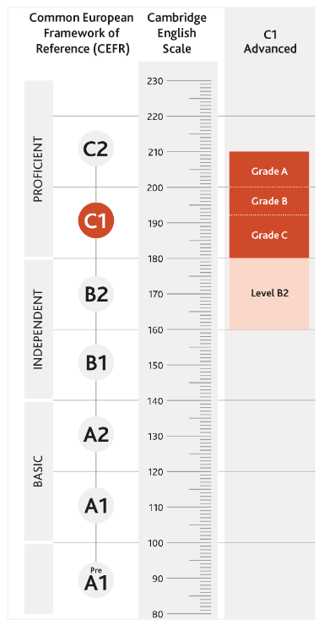
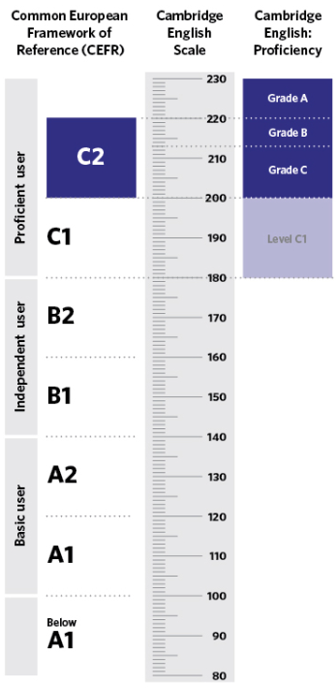
Prepararsi all’esame
C1 Cambridge English Advanced, consente al candidato di raggiungere un alto livello di conoscenza e di distinguerti nel panorama accademico e lavorativo.
L’esame C1 Advanced dimostra che sai:
seguire corsi universitari
comunicare efficacemente a livello professionale e manageriale
partecipare a meeting di lavoro e seminari accademici
esprimerti in maniera fluente in situazioni di alto livello
Prepararsi all’ esame
C2 Proficiency, permette al candidato di acquisire competenze per accedere a corsi e posizioni di alto livello, quali master, dottorati, PhD, postgraduate, posizioni manageriali e direzionali.
C2 Proficiency dimostra che sai:
affrontare un corso di alto livello quale PhD o Postgraduate
negoziare e persuadere efficacemente a livelli manageriali internazionali
capire a fondo testi complessi
parlare senza difficoltà di argomenti articolati

Slide 7
Riconoscimento e validità degli esami
I certificati hanno una scadenza?
NO. I certificati Cambridge English non scadono. Il risultato e il certificato Cambridge English non hanno alcun limite di validità*. Essi attestano che in una certa data il candidato ha dimostrato competenze linguistiche di un determinato livello. Tuttavia, com'è noto, è necessaria una pratica costante delle competenze linguistiche acquisite per mantenere i livelli raggiunti. I singoli istituti (ad esempio università, datori di lavoro, organizzazioni professionali ed enti governativi) possono decidere se accettare o meno una certificazione conseguita da più di due anni. Consigliamo ai candidati di contattare l'istituzione di proprio interesse per verificare i criteri di riconoscimento delle certificazioni. Il conseguimento di una certificazione di lingua inglese può essere necessario anche per ottenere visti di studio o di residenza in Paesi stranieri. Prima di avviare una pratica di visto, consigliamo di verificare le norme previste dal Paese che si intende visitare.
* Le uniche eccezioni sono:
IELTS - i risultati sono validi solo per due anni.
BULATS - consigliamo ai datori di lavoro/istituti di istruzione di chiedere ulteriori prove del livello di inglese conseguito dal candidato, se l’esame è stato sostenuto più di due anni prima.
FAQ Hai dei dubbi sulla validità e il riconoscimento dei nostri certificati?
Qui troverai le risposte alle domande più frequenti.
https://www.cambridgeenglish.org/it/help/faq-riconoscimento-validita-esami/#:~:text=I%20certificati%20Cambridge%20English%20non,linguistiche%20di%20un%20determinato%20livello.

Slide 8
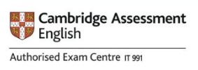
PROPOSTA FORMATIVA
per l’a.s. 2023/24
Liceo Scientifico Ordinario e Scienze Applicate
in collaborazione con il Centro Certificatore Cambridge «Just British» di Bitonto
SEZIONE TRASVERSALE CAMBRIDGE
2 ore aggiuntive settimanali
con docente madrelingua
o docente qualificato CELTA

Slide 9
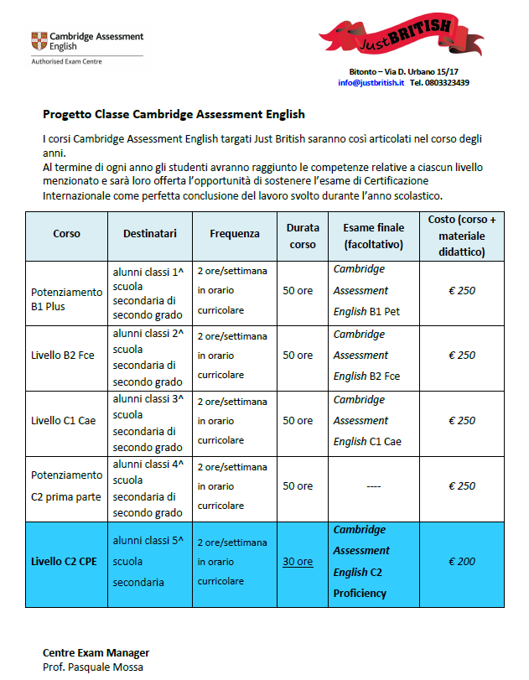
https://www.justbritish.it

